Slide 1

AO SENTIR
Ao sentir o mundo
Ao meu redor
Nada vi que pudesse ser real
Percebi que todos
Buscam paz porém em vão
Pois naquilo que procuram
Não há solução

Slide 2
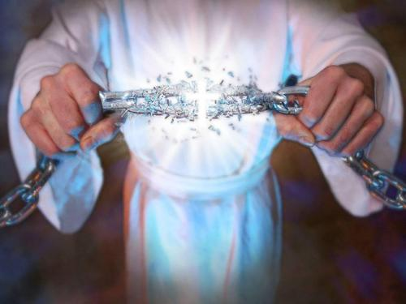
Só em Jesus
A paz real eu pude encontrar
O Seu amor
Pude experimentar
Me entreguei a Cristo
E a vida eterna vou gozar

Slide 3
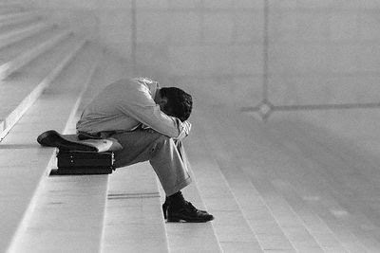
Posso ver que você não é feliz
Vou dizer que não
Podes ser feliz
Se continuar a procurar em vão
Em caminhos
Que não trazem solução

Slide 4

Só em Jesus
A paz real você vai encontrar
O Seu amor
Vai experimentar
Venha a Jesus Cristo
E a vida eterna vais gozar

